Slide 1
H

Slide 2
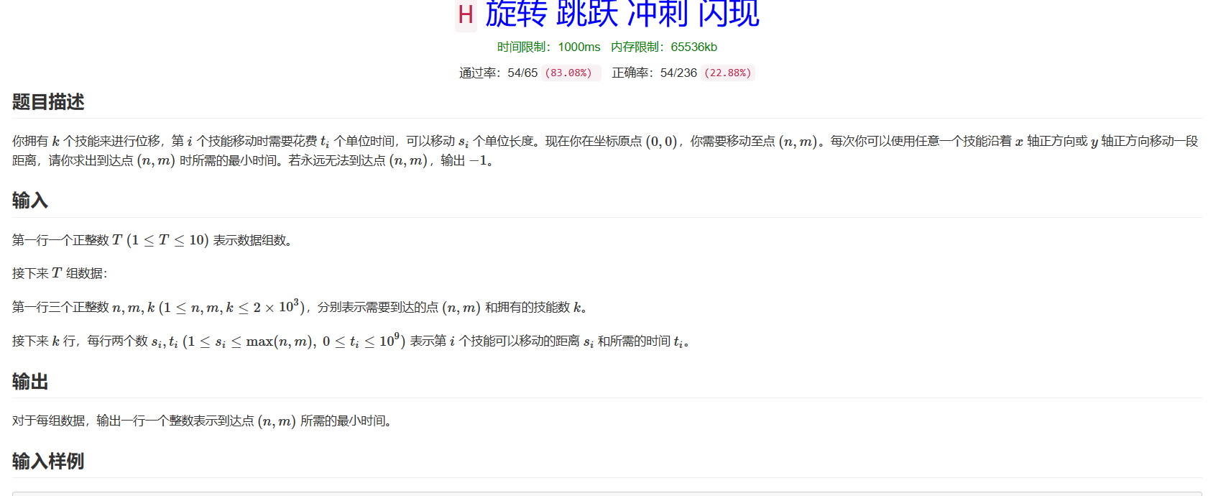

Slide 3
思路：首先考虑朴素的dp即二维dp，dp[i][j]即代表来到第i行第j格所需的最少时间，可以得到转移方程dp[i][j]=(r:1~k)min(dp[i][j],
dp[i-s[r]][j]+t[r],dp[i][j-s[r]]+t[r])，容易求得求到dp[n][m]的时间复
杂度为O（mnkT），再考虑到m，n，k都是2000级别的数，会超
时，因此考虑优化。
由于继续使用二维dp的话i，j均是不可优化的，k也不能优化到
log级别，所以二维dp是不行的，但是这题的特殊性在于只能x轴
正向或是y轴正向移动，因此可以将最小的路程平移到两条边上，
因此就可以变成两条线段的dp，原理同上。

Slide 4
